Slide 1
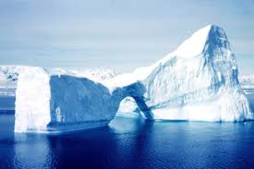
TEMA 9 ESTÁTICA DE FLUIDOS
Indice.
Introducción.
Hidrostática.

Slide 2
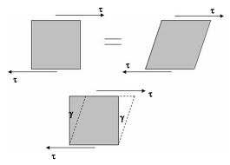
TEMA 9 ESTÁTICA DE FLUIDOS
2. Introducción.
INTRODUCCIÓN
La mecánica de fluidos es la rama de la mecánica de medios continuos, rama de la física a su vez, que estudia el movimiento de los fluidos (gases y líquidos) así como las fuerzas que los provocan.
La característica fundamental que define a los fluidos es su incapacidad para resistir esfuerzos cortantes (lo que provoca que carezcan de forma definida).
La hidráulica es una rama de la mecánica de fluidos (la otra rama es la aerodinámica) y ampliamente presente en la ingeniería que se encarga del estudio de las propiedades mecánicas de los líquidos.

Slide 3
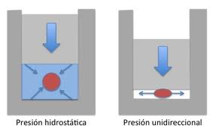



TEMA 9 ESTÁTICA DE FLUIDOS
2. Hidrostática.
HIDROSTÁTICA
PRESION:
Cuando un cuerpo se sumerge en un líquido experimenta por parte de éste un bombardeo molecular que tiene lugar en todas las direcciones. Este bombardeo es causa de una fuerza f, normal a dicha superficie del cuerpo y de modulo independiente de la orientación de dicha superficie en el seno del fluido, y se comprueba que aumenta según aumenta la profundidad.
La presión es la magnitud escalar que cuantifica la fuerza ejercida sobre la unidad de superficie.
Cuando la fuerza no es constante entonces la fórmula que se debe emplear es la presión media.
FISICA I

Slide 4





TEMA 9 ESTÁTICA DE FLUIDOS
2. Hidrostática.
La ecuación de dimensiones de la presión es en los sistemas CGS y SI
Unidades:
En el sistema técnico es
En el sistema cegesimal
FISICA I

Slide 5
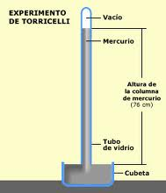

TEMA 9 ESTÁTICA DE FLUIDOS
2. Hidrostática.
.la equivalencia entre las unidades es:
1 Pa = 10 dyn/cm² = 10 barias;
1 Kp/m² = 9,8 Pa = 98 barias
La atmósfera física es la presión que ejerce una columna de mercurio
de 0,760 m de altura.
1 atm = 101.325 Pa
FISICA I

Slide 6
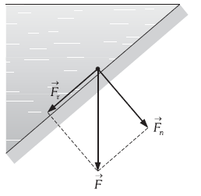
TEMA 9 ESTÁTICA DE FLUIDOS
2. Hidrostática.
PRESION EN EL INTERIOR DE UN FLUIDO EN EQUILIBRIO.
Sobre una superficie cualquiera, dentro del fluido en equilibrio, la fuerza correspondiente a la presión actúa normal a la superficie.
De no ser así entonces la fuerza resultante debido a la presión
aplicada a una superficie (ver figura) tendría una componente
tangencial a la normal que no quedaría anulada por ésta, por
lo tanto el líquido no estaría en equilibrio.
La fuerza ejercida por el propio fluido en equilibrio en uno cualquiera de sus puntos actúa en todas las direcciones y sentidos.
FISICA I

Slide 7
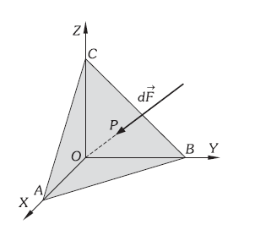
TEMA 9 ESTÁTICA DE FLUIDOS
2. Hidrostática.
La presión es una magnitud escalar, ya que no tiene carácter direccional y es una característica del punto considerado y dependerá de sus coordenadas, por lo tanto es una función de punto.
Sea P un punto en el seno de un fluido y O un punto infinitamente próximo a él
dF = p dA
Fuerza en ABC, de componentes:
dF_{x} = -p dA cos α dF_{y} = -p dA cos β dF_{z} = -p dA cos γ
FISICA I

Slide 8
TEMA 9 ESTÁTICA DE FLUIDOS
2. Hidrostática.
p₁ dA₁ es la fuerza ejercida sobre OBC
p₂ dA₂ es la fuerza ejercida sobre OAC
p₃ dA₃ es la fuerza ejercida sobre OAB
Las ecuaciones de equilibrio son:
-p dA cos α + p₁ dA₁ = 0 ; dA₁ = dA cos α
-p dA cos β + p₂ dA₂ = 0 ; dA₂ = dA cos β
-p dA cos γ + p₃ dA₃ = 0 ; dA₃ = dA cos γ
p = p₁ = p₂ = p₃
Siendo n el vector unitario.
La expresión de la fuerza en función de la presión es:
dF = p dA = p dA n
FISICA I

Slide 9
TEMA 9 ESTÁTICA DE FLUIDOS
2. Hidrostática.
HIPÓTESIS Y DEFINICIONES
FLUIDO PERFECTO
Es el fluido en el que las fuerzas de cohesión las consideramos nulas y no tenemos en cuenta el movimiento térmico de sus partículas en su interior, en ellos «una de sus partes se puede desplazar en su propio seno, sin efectuar esfuerzo ni trabajo alguno, contra las fuerzas de cohesión». (CONDICIÓN DE PERFECTA MOVILIDAD).
LÍQUIDO
Cuerpos que tienen un volumen determinado y adoptan la forma del recipiente que los contiene.
LÍQUIDO EN EQUILIBRIO
Es un líquido en el que no existe movimiento relativo entre las partículas que lo componen
LÍQUIDOS EN REPOSO
Cuando los líquidos están en reposo, en pequeñas extensiones, tienen una superficie libre plana y horizontal.
LÍQUIDO PERFECTO
Son incompresibles: ejerciendo compresiones sobre ellos, su volumen permanece constante. Además no tienen viscosidad.
FISICA I

Slide 10
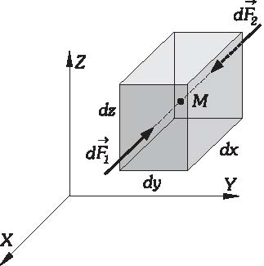
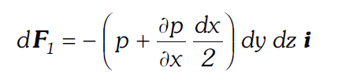




TEMA 9 ESTÁTICA DE FLUIDOS
2. Hidrostática.
ECUACIONES FUNDAMENTALES DE LA ESTÁTICA DE FLUIDOS
Se considera un volumen elemental dr en el interior de un fluido en equilibrio, que tenga forma de paralelepípedo rectángulo de aristas dx, dy y dz:
dτ = dx dy dz
Siendo p= p(x, y z) la presión que ejerce sobre el punto M, la fuerza
debida a la presión que ejerce sobre la cara anterior es:
y sobre la cara posterior.
la componente de las fuerzas sobre el eje X.
de la misma forma.
FISICA I

Slide 11



TEMA 9 ESTÁTICA DE FLUIDOS
2. Hidrostática.
Por lo tanto la fuerza debida a la presión en todo el paralelepípedo es.
Y también se puede dejar en función de la densidad y de la masa.
Considerando que el fluido se encuentra en un campo de fuerzas de intensidad:
1
Llegamos a la expresión de la ECUACIÓN FUNDAMENTAL DE LA ESTÁTICA DE FLUIDOS :
FISICA I

Slide 12



TEMA 9 ESTÁTICA DE FLUIDOS
2. Hidrostática.
También se puede estudiar teniendo en cuenta el campo gravitacional y función potencial.
Si se multiplica los dos miembros de la ecuación anterior por dr = dx i + dy j+ dz k
y teniendo en cuenta que:
dr . grad p = dp
En la que la diferencia de presiones “dp” entre dos puntos del fluido sometido al campo de fuerzas de intensidad f y que distan entre sí dr.
La superficies de isobaras (igual presión) implican que dp = 0 , por lo tanto:
1
1
FISICA I

Slide 13
TEMA 9 ESTÁTICA DE FLUIDOS
2. Hidrostática.
Si se hace dp = 0, entonces:
En un fluido en equilibrio bajo la acción de un campo de fuerzas derivado de un potencial las superficies son también superficies equipotenciales
FISICA I

Slide 14
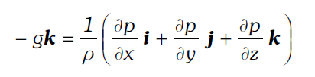
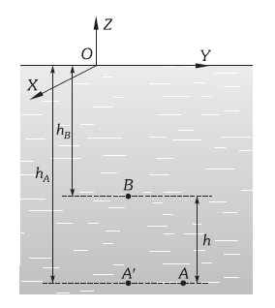


TEMA 9 ESTÁTICA DE FLUIDOS
2. Hidrostática.
Teorema fundamental de la Hidrostática.
La diferencia de presión entre dos puntos de un líquido en reposo, bajo la acción de la gravedad es igual al peso de una columna de líquido que tiene por base la unidad de superficie y por altura la diferencia de alturas delos puntos.
Si el fluido solo está sometido a las fuerzas gravitacionales, entonces : f = - gk
FISICA I

Slide 15
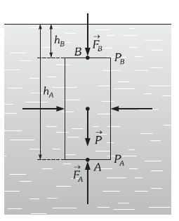


TEMA 9 ESTÁTICA DE FLUIDOS
2. Hidrostática.
Consideremos en el seno de un fluido un cilindro, de eje vertical y de base unidad, del mismo líquido parcialmente solidificado. Las fuerzas que actúan en este cilindro son:
Fuerzas sobre la superficie lateral, que se anulan por simetría.
Fuerzas de presión sobre las base.
El peso P.
Para que el cilindro esté en equilibrio es necesario que la suma de las fuerzas hacia abajo sean iguales que la fuerza hacia arriba.
Como consecuencia de lo anterior: Dentro de un líquido en equilibrio y en todos los puntos de una superficie horizontal hay la misma presión.
La diferencia de presión entre los puntos a y b corresponde al peso de la columna de agua correspondiente al desnivel entre los dos puntos.
FISICA I

Slide 16
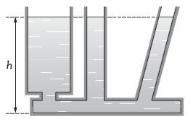
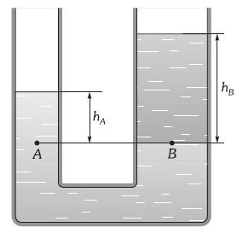
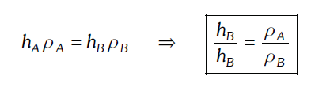
TEMA 9 ESTÁTICA DE FLUIDOS
2. Hidrostática.
Un mismo líquido en reposo se coloca a la misma altura en VASOS COMUNICANTES, cualquiera que sea la forma de ellos.
A
FISICA I

Slide 17



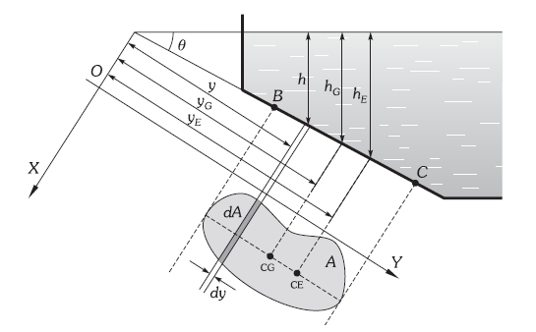


TEMA 9 ESTÁTICA DE FLUIDOS
2. Hidrostática.
Fuerza ejercido por un líquido sobre un área plana..
Siendo h_{G} el centro de Gravedad.
Considerando una porción de pared de cualquier forma, la presión no es la misma para cada uno de los puntos. La presión en cada punto será
FISICA I

Slide 18
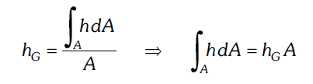

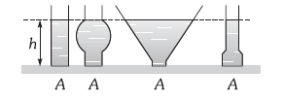
TEMA 9 ESTÁTICA DE FLUIDOS
2. Hidrostática.
Como hemos definido el CG en la expresión anterior, tenemos que:
En la figura se puede observar que :
De la aplicación de la formula :
Se comprueba que la fuerza ejercida por la presión hidrostática depende de la altura del centro de gravedad hg, y de la superficie, por lo tanto no depende de la forma de la vasija.
FISICA I

Slide 19
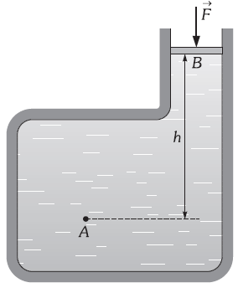
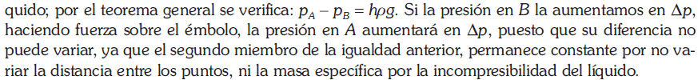
TEMA 9 ESTÁTICA DE FLUIDOS
2. Hidrostática.
Teorema de Pascal
FISICA I

Slide 20

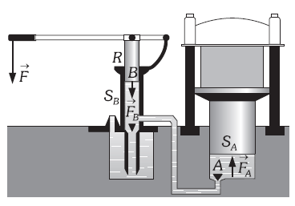
TEMA 9 ESTÁTICA DE FLUIDOS
2. Hidrostática.
Teorema de Pascal
ΔP_{A} = ΔP_{B}
EJEMPLO:
s_{A} = 1m²
s_{B} = 1dm²
F_{B} = 1N
¿F_{A}?
FISICA I

Slide 21
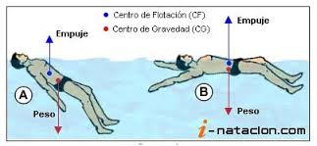
TEMA 9 ESTÁTICA DE FLUIDOS
2. Hidrostática.
Teorema de Arquímedes
FISICA I

Slide 22
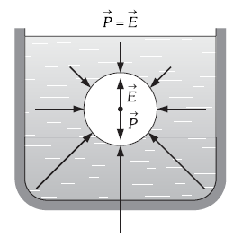

TEMA 9 ESTÁTICA DE FLUIDOS
2. Hidrostática.
Teorema de Arquímedes
Supongamos una porción de fluido parcialmente solidificada, para que esta parte este equilibrada debe verificarse que la resultante de las acciones exteriores (fuerzas originadas por las presiones hidrostáticas), sea igual y de sentido contrario al peso P = E ; si sustituimos esta porción de fluidos por un cuerpo, el empuje resultante de las acciones exteriores es el mismo, por lo tanto, será vertical hacia arriba e igual al peso de un volumen de fluido igual al del cuerpo.
Por lo tanto el peso del líquido desalojado por un cuerpo sumergido, mide el VALOR DEL EMPUJE
FISICA I

Slide 23
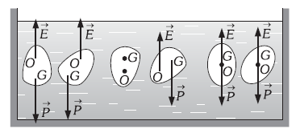
TEMA 9 ESTÁTICA DE FLUIDOS
2. Hidrostática.
Equilibrio de los cuerpos sumergidos.
En un cuerpo sumergido puede verificarse:
Peso > Empuje. > ₀ el cuerpo se hunde
Peso = Empuje. = ₀ el cuerpo está en equilibrio
Peso < Empuje. < ₀ el cuerpo flota.
Se debe considerar tres posiciones siguientes de G (centro de gravedad) y O (centro de empuje).
G debajo de O: equilibrio estable.
G encima de O: equilibrio inestable.
G coincide con O: equilibrio indiferente.
FISICA I

Slide 24

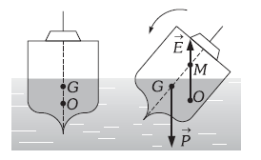
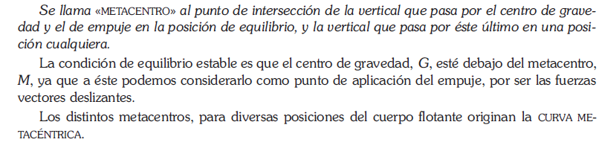
TEMA 9 ESTÁTICA DE FLUIDOS
2. Hidrostática.
Equilibrio de los cuerpos flotantes.
Cuando un cuerpo está en equilibrio entonces el Peso y el Empuje deben ser iguales P = E, siendo.
se ha de cumplir que:
FISICA I

Slide 25
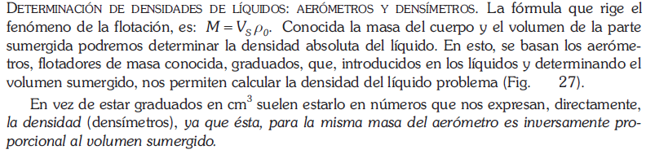
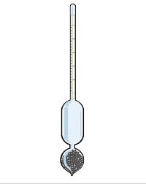
TEMA 9 ESTÁTICA DE FLUIDOS
2. Hidrostática.
DETERMINACIÓN DE DENSIDADES DE LÍQUIDOS: AÉRÓMETROS Y DENSÍMETROS.
FISICA I

